Slide 1
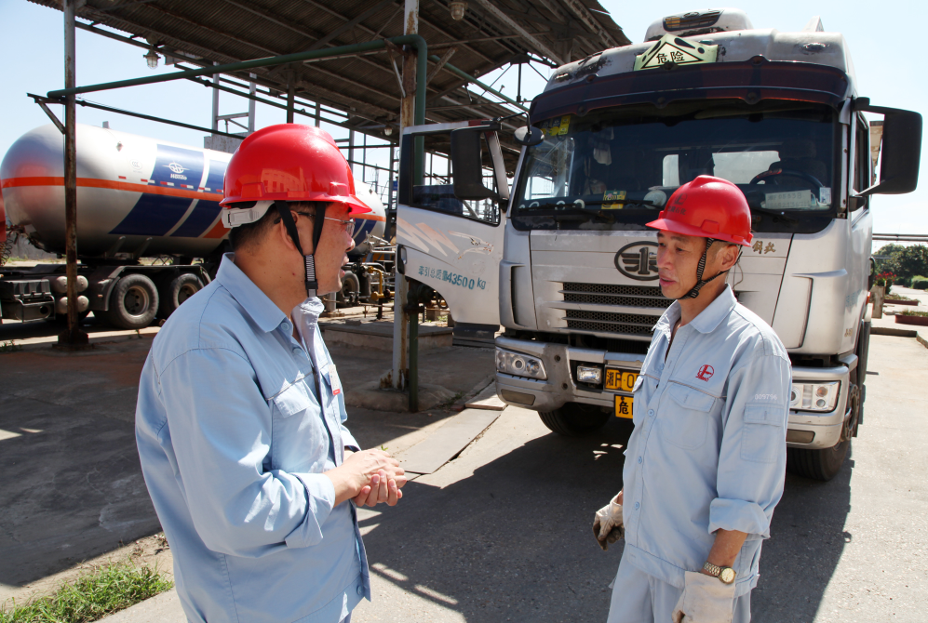
班组安全
节前安全教育培训

Slide 2


说明：
1.资料由“超级文库”上传者收集于网络；
2.向版权所有者致谢；
3.更多资源请扫下方二维码关注公众号；
4.关注微信公众号：“安全生产资讯”领取海量资料
5.超级文库地址：wenku.chaojikaoba.cn

Slide 3

01
论安全意识的重要性
02
生产中的安全
03
交通行车安全
04
用电安全

Slide 4
说明：
1.资料由“超级文库”上传者收集于网络；
2.向版权所有者致谢；
3.更多资源请扫下方二维码关注公众号；
4.关注微信公众号：“安全生产资讯”领取海量资料
5.超级文库地址：wenku.chaojikaoba.cn

Slide 5
01
论安全意识的重要性

Slide 6
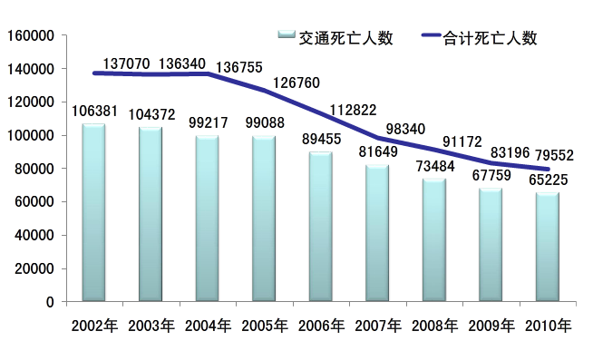
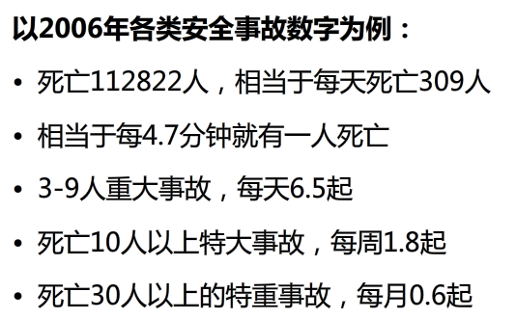
安全意识
触目惊心的数字

Slide 7
安全意识
事故等级的划分
（一）特别重大事故，是指造成30人以上死亡，或者100人以上重伤，或者1亿元以上直接经济损失的事故；
（二）重大事故，是指造成10人以上30人以下死亡，或者50人以上100人以下重伤，或者5000万元以上1亿元以下直接经济损失的事故；
（三）较大事故，是指造成3人以上10人以下死亡，或者10人以上50人以下重伤，或者1000万元以上5000万元以下直接经济损失的事故；
（四）一般事故，是指造成3人以下死亡，或3人以上10人以下重伤，或者300万元以上1000万元以下直接经济损失的事故。

Slide 8

安全意识
触目惊心的数字背后……
统计显示，98%的事故是因为人的原因引起的，而根据有关部门针对大中型企业近三年来的事故所做的另一项统计显示，人为因素中，安全意识薄弱的因素占到90%多，而安全技术水平所占比例不到10%。
Notes:
什么是安全意识？
就是人们头脑中建立起来的生产必须安全的观念，也就是人们在生产活动中，对各种各样有可能对自己或他人造成伤害的外在环境条件的一种戒备和警觉的心理状态。

Slide 9


安全意识
你真把“安全”当“第一”了吗？
安全生产 不是一句口号!
说起来重要
做起来次要
忙起来不要
安全生产是在1952年第二次全国劳动保护工作会议上提出的。安全就是预知人们活动的各个领域里存在的固有危险和潜在危险，并且为消除这些危险的存在和状态而采取的各种方法、手段和行动。
中国缺乏安全防护意识的文化
Notes:
辛辛苦苦七八年，一场事故回到解放前 你真的把“安全”当“第一”了吗
小洞不补，大洞受苦
安全只有花钱，没有效益！

Slide 10
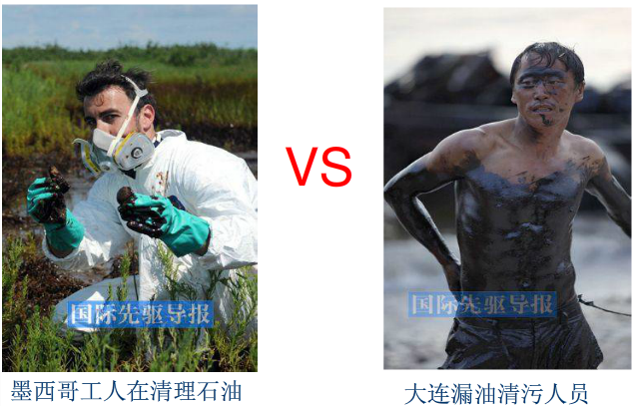
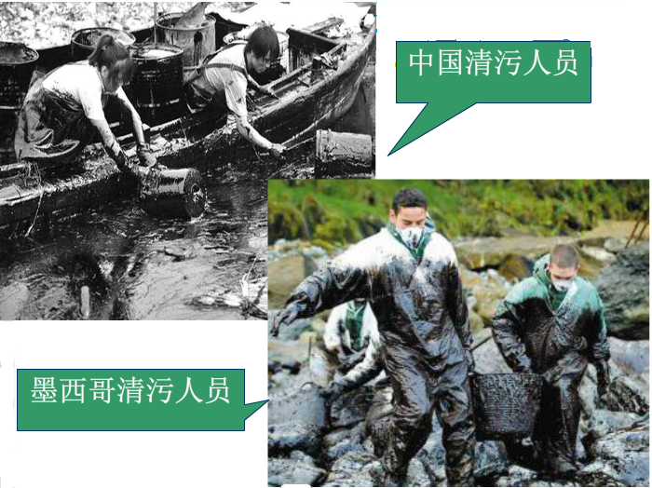
安全意识
两起漏油事件思考

Slide 11

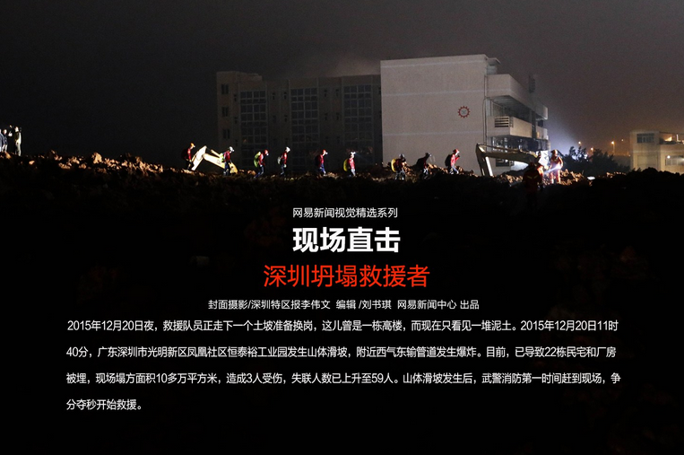
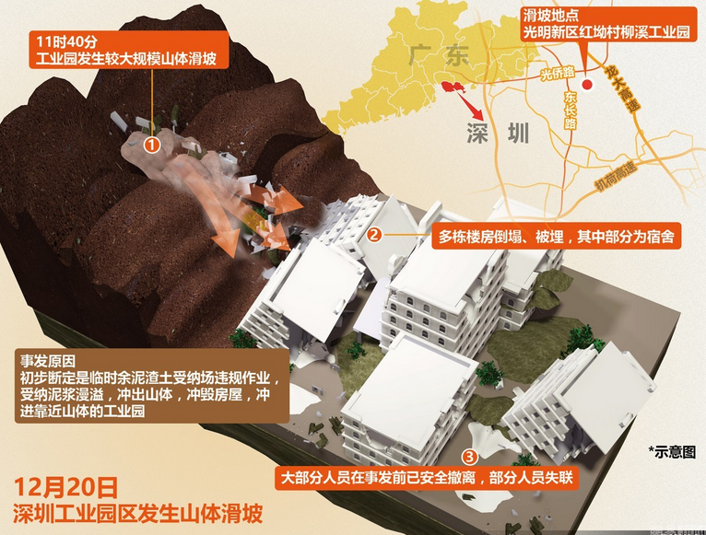
安全意识
Notes:
从天而降的广告牌，莫名失踪的窨井盖，突然发狂的电梯，风吹便倒的围墙，吃顿饭就会爆炸的餐厅，切个菜也会震塌的楼房，乃至踩踏、危化品爆炸、暴雨内涝、山体滑坡……总有一些意想不到的危险躲藏在黑暗之中。分析各类城市公共安全事件，我们不难发现，各方面原因总是交织缠绕：既有前期规划上的不合理，也有后期管理上的不到位;既有隐患排查的缺失，也有落实整改的不力;既有制度原因，也存在技术因素;既源于天灾，也逃不开人祸。而这些因素常常互为条件、相互影响，进而导致危害扩大、损失加重。

Slide 12
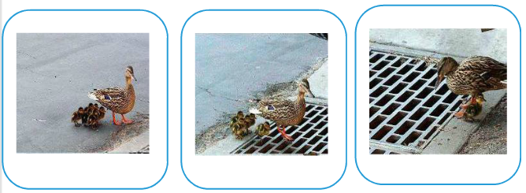
安全意识
你意识到了没有？

Slide 13


安全意识
岗位资质培训及培训证书的目的是什么？（如叉车、电焊）
A 为了掌握一门技术
B 为了拿到资质证书
C 确保作业者的安全
树立牢固的安全意识
掌握一定的作业技能
要我安全
我要安全
我会安全
我能安全
观念转变

Slide 14
02
生产中的安全

Slide 15
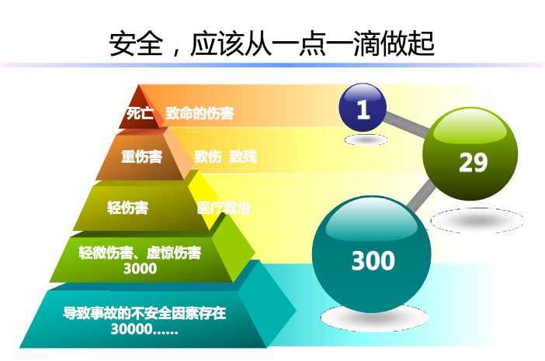
生产中的安全
安全，应该从一点一滴做起
及时找出不安全行为和条件
防患事故于未然

Slide 16
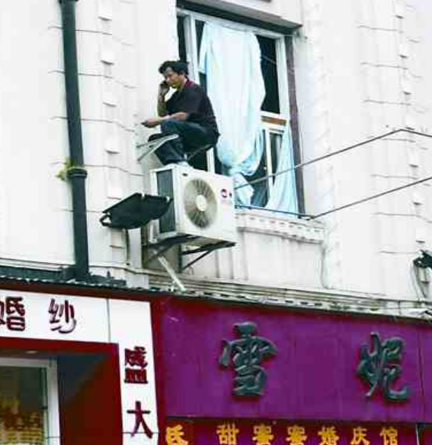
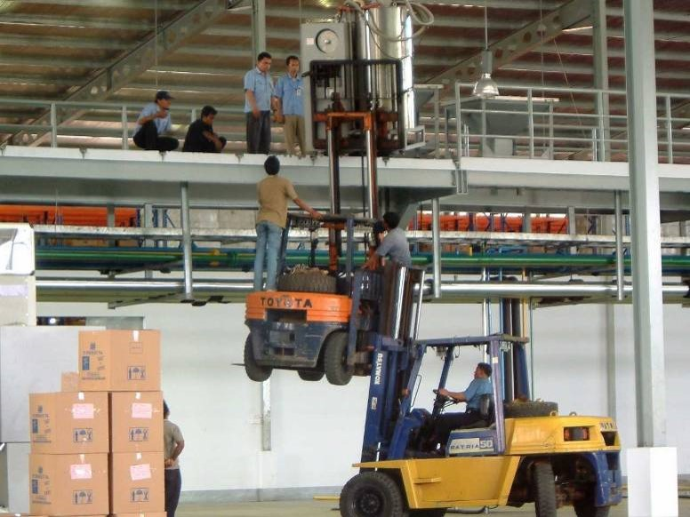
生产中的安全
工作场所永远都达不到真正的安全
工作场所内所有人的行为决定了事故或伤害是否发生

Slide 17
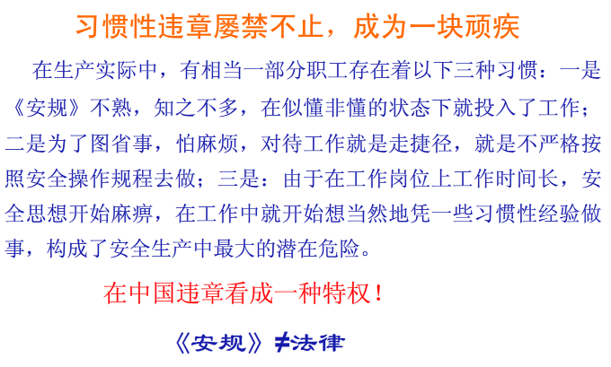
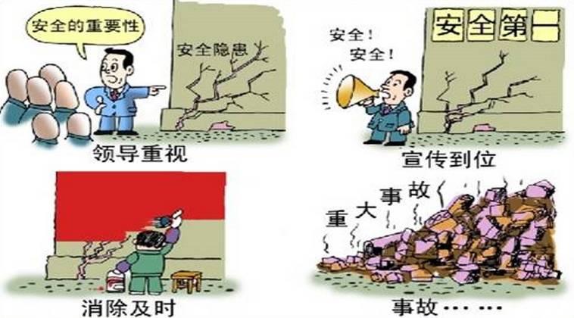
生产中的安全

Slide 18
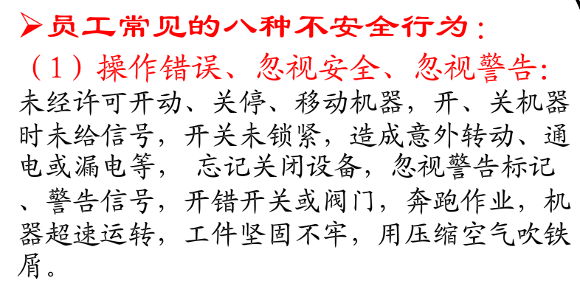

生产中的安全
以下安全事件是否曾经发生？你犯过以下的错误吗？
Notes:
事故发生不仅限于某些特殊工种，那些被认为是安全工种的员工，也有成为意外事故的牺牲品。事故不会自己发生，他们都是被诱发的！意外事故总是与工作态度、精神状态、年龄、受教育程度以及工作经验等等相关。

Slide 19
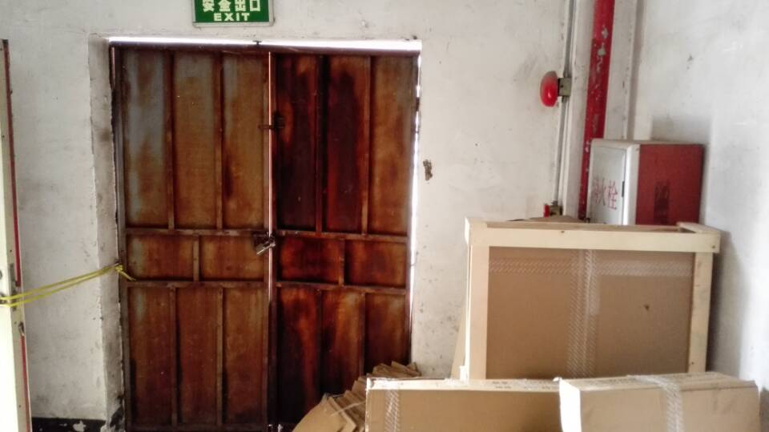
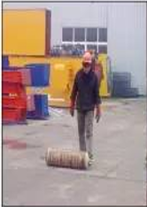
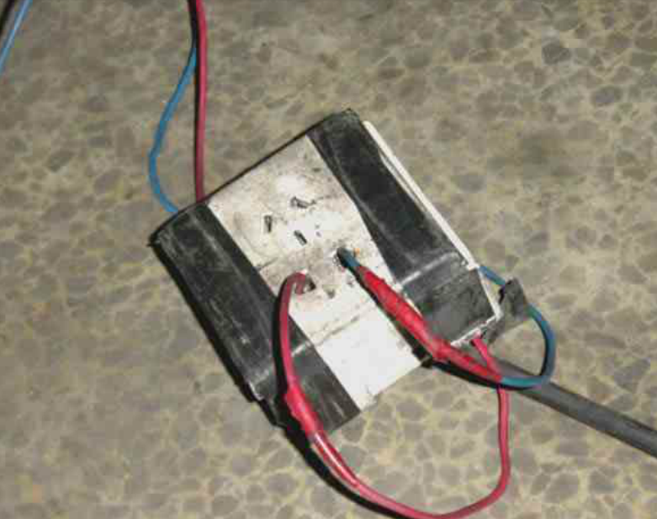
生产中的安全
（2）人为地使安全装置失效：安全装置被拆除、堵塞，作用失效，调整的错误造成安全装置失效。
（3）使用不安全设备：临时使用不牢固的设施，使用无安全装置的设备。
（4）手代替工具操作：用手代替手动工具，用手清除切屑，不用夹具固定、用手拿工件进行机加工，物品存放不当。
（5）冒险进入危险场所：冒险进入涵洞，接近漏料处，危化品房，基建工地，警示危险信号及标识牌指示的危险区域。

Slide 20
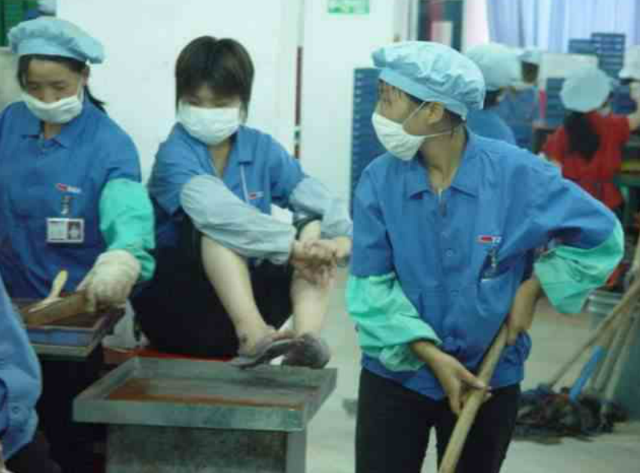
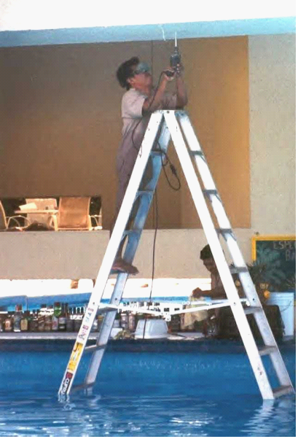
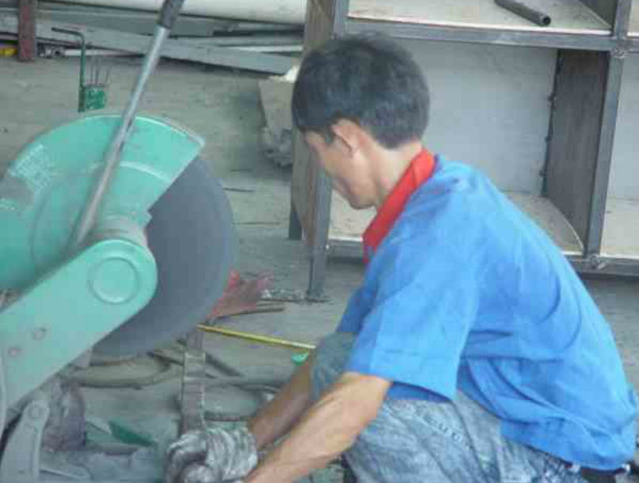
生产中的安全
（6）攀、坐不安全位置：在起吊物下作业、停留，机器运转时加油、修理、调整、焊接、清扫等，有分散注意力，嬉闹、恐吓等行为。
（7）未穿戴劳保用品：在必须使用个人防护用品用具的作业场所中忽视 使用或未正确使用。
（8）不安全装束：如在有外露旋转零部件的设备旁作业，穿肥大服装；长头发不戴进工作帽内；操纵带有旋转零部件设备时戴手套等。

Slide 21
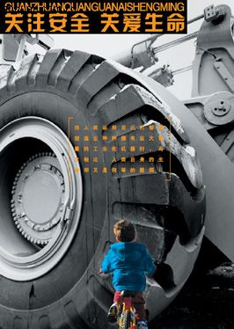
设备安全操作
设备安全操作
机械设备的操作人员必须经过专门训练,要了解它的构造,性能及用途,熟悉它的操作和保养。严格按照机
械设备的操作规程进行操作，绝对禁止习惯性错误操作。
（经验≠正确）
Notes:
我是正文

Slide 22
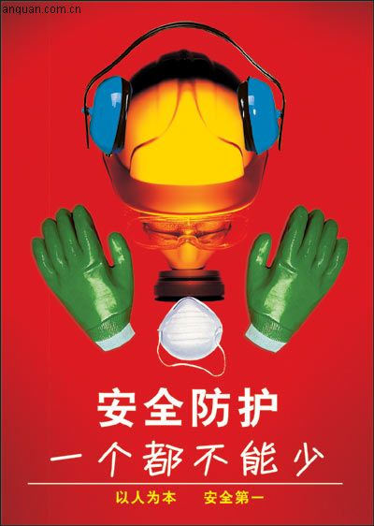
设备安全操作
设备安全操作
操作设备必须穿戴工作服，不得穿戴多余的服饰，员工要根据个人条件从事劳动性质和劳动强度适合的工作，在工作时要根据工作性质佩戴相应的个人劳动防护用品。
Notes:
我是过渡页

Slide 23
设备安全操作
设备接通电源以前应清理好工作现场，仔细检查操作位置是否正确、阀门启闭状态是否正确、灵活，安全装置是否齐全、可靠
机械设备运转前必须进行全面检查，并进行点动运行（有手动盘车的设备进行手动盘车）和空运转后正式启动
设备的安全保护装置（皮带和皮带轮的罩子）必须按规定正确使用，绝不能将其拆掉
设备运转时操作人员应远离设备的运转部位。在划有安全境界线的区域 ，人员不得进入。
设备检修时必须切断设备总电源，设备静止后进行。如果需要进行带电或运行情况下检修，必须做好相关防护措施
对设备不熟悉时切不可胡乱触摸，防止造成误操作、机械伤害、烫伤等事故
生产完毕后，应切断设备总电源和水、蒸汽等。
Notes:
我是正文

Slide 24
生产中的安全
机械伤害：挤压、碰撞、刺扎、剪切、卷入、绞绕
从工伤类型来看，手部是最容易受伤的部位，一些有风险的设备最容易造成工伤事故。
危险设备主要包括：
推台锯类（包括推台锯、圆盘锯、切割机等）
吊锣机类（包括吊锣、地锣、加工中心、手动锣机）
封边机类（包括双端封、四端封、手动封边机等）
立铣机类（包括单立铣、拉槽机等）
电子锯类

Slide 25
生产中的安全
安全事故
序号 | 事故发生部门 | 事故经过
1 | 木门厂门扇木工 | 2015年10月10日16时左右，门扇木工车间员工李某在进行芯板铣型时作业的时候，左手抓住板件作为支点，右手在板材表面推动进行铣型，板材表面光滑打滑，将手滑向立铣机造成工伤事故。（措施：a.异型弧边铣型，手工作业，危险系数高，应采用工装夹具辅助加工完成。b.立铣机刀头处无防护罩，设立防护罩防止手指打滑划入刀头）
2 | 柜身总装车间 | 2015年8月22日上午10时，员工周某在操作打包机过程中机器卡住，班组长立即去找机修人员，在此期间，该员工在未断电的情况下私自将机盖打开，用螺丝刀去处理马达皮带，马达突然转动，传动皮带将员工的手卷入导致左手食指刮伤。
3 | 柜身厂非标车间 | 2015年9月27日凌晨03:00分左右，晚班员工赖某因推台锯大锯片后面有余料，在没有用辅助工具（假手）去清理，或在没有断电停机的情况下去清理余料，而是直接用手去拿余料，被高速旋转的大锯片将右手食指锯伤，由于伤势严重送往医院。
4 | 门板厂实木一车间 | 2015年12月22日下午16：20左右，黄会成在芯板精切工序加工板材时，由于在更换靠尺宽度时，因操作不规范使左手手指接触到锯片，造成左手手指受伤。

Slide 26
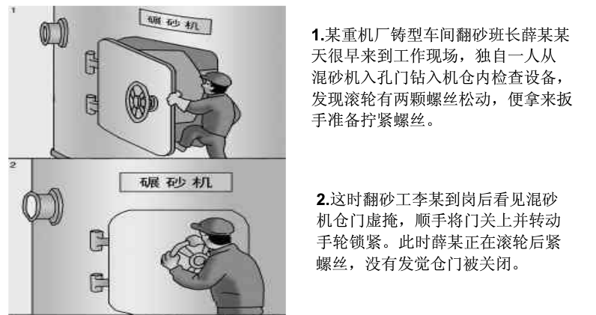
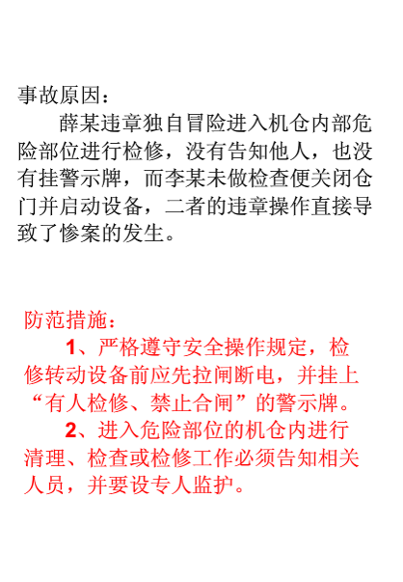
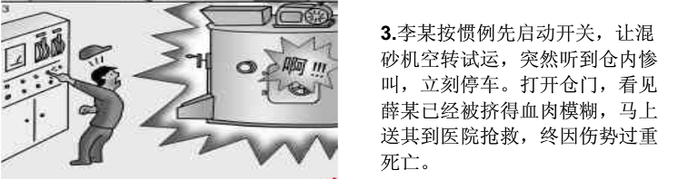
生产中的安全

Slide 27
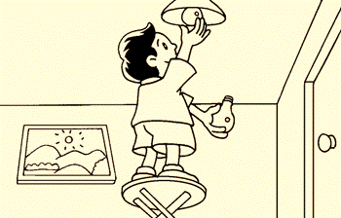
生产中的安全
情景模拟一
某日,小王在车间工作,突然室内的灯泡熄灭了。小王认为是灯泡坏了,就踩着一张铁制的高凳去换灯泡。在换灯泡的过程中,小王不小心碰到了灯口的金属部位而触电。旁边的小李发现后及时切断了灯泡开关,小王则从凳子上摔了下来。小李连忙过来查看,发现小王头部受伤流血,人事不醒,头部流血不多。
思考：请问应该如何对小王进行现场急救?并简要说明此案例中当事人有哪些不正确的做法。
安全无小事
Notes:
现场急救：
检查小王有无脉搏和呼吸,如无脉搏,则应马上进行心脏按摩;如无呼吸,则马上进行人工呼吸;如脉搏和呼吸全无,心脏按摩和人工呼吸则应同时进行。在其脉搏和呼吸恢复后,再对头部伤口进行包扎等处理。在此期间应呼叫车间内其他人员,打急救电话,并向上级汇报。
不正确的做法有:
1.更换灯泡的工作应让电工进行。
2.电工作业时不应踩铁制高凳,应使用木制高凳,以减少触电的危险。
3.没有切断灯泡电源。更换灯泡前,应切断灯泡电源,并应用验电笔检测灯口是否带电。
4.身体接触灯口带电部位导致触电。应注意不能接触灯口的金属部位。

Slide 28
生产中的安全
外伤救护
止血、包扎、固定（骨折）、搬运
☆体内出血
症状
嘴巴、鼻子或耳朵等处出血；
伤者身体肿胀、肌肉紧张；
身体呈乌青色；
伤者显得情绪不安；
伤者出现休克症状。
体内出血急救措施
①立刻打电话叫救护车，急需送往医院
②每5分钟检查一次伤者的脉搏跳动频率并做记录
③如果伤者休克，立刻采取相应的急救措施

Slide 29
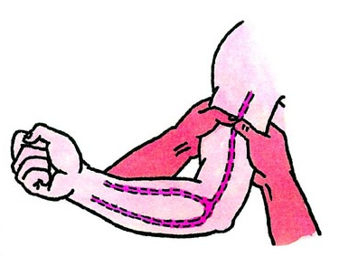
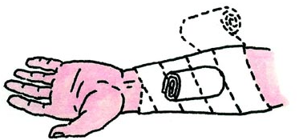
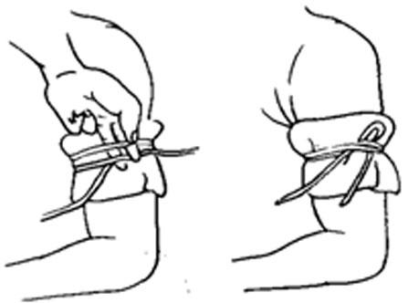
生产中的安全
☆体外流血
1）如果是一般出血（毛细血管或小静脉），将伤口脏污用水冲洗干净，压住伤口，用创可贴、干净的手绢、纱布绷带加压止血即可，并将伤口抬高。
2）如止血不住（动脉或大静脉）时，用手指、止血带或绷带压迫止血。动脉出血应在伤口的近心端包扎，静脉出血则在伤口的远心端包扎。
a胳膊出血：用4个手指掐住上臂的肌肉并压向臂骨。
b大腿出血：用手掌根部压住大腿中央稍微偏上点的内侧。
c手部出血：用3个手指压住靠近大拇指根部的地方。
如需上止血带时应记好时间，每隔40-50分钟应放松10分钟，
加压包扎止血示意图
指压止血示意图
止血带止血示意图
Notes:
①毛细血管出血：血液呈红色，慢慢渗出，血量少，一般会自行凝固而止血。
②动脉出血：血色鲜红，特别是大动脉出血，血流猛急，呈喷射状。
③静脉出血：血色暗红，血流较缓和。

Slide 30
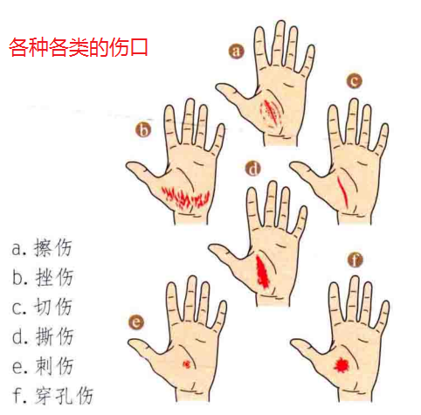
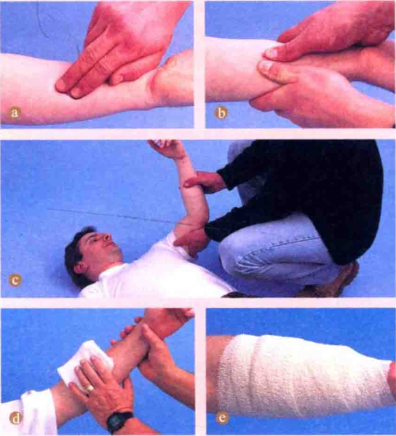
生产中的安全
止血的方法

Slide 31
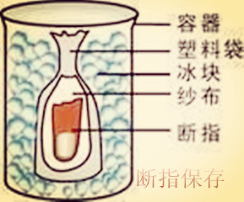
生产中的安全
由于在机械操作时，手指被切断的事故时有发生的。
纱布或干净的手绢直接按在伤口上，进行止血，呼叫救护车。
断指保存：将离断的肢（指）体用干净稍湿润纱布包裹放入塑料袋中（不要清洗和处理），最好将塑料袋放在另一个装有水袋的塑料袋中。夏天可置入放有冰块的保温桶中保存。但应注意：严禁将肢体浸泡在液体中，严禁直接接触冰块，防止组织冻伤坏死。
紧急转送：尽快将病人和断肢（指）安全地送到有条件开展再植手术的专业医院。转送途中应电话通知接诊医院做好手术准备，获得电话帮助。

Slide 32
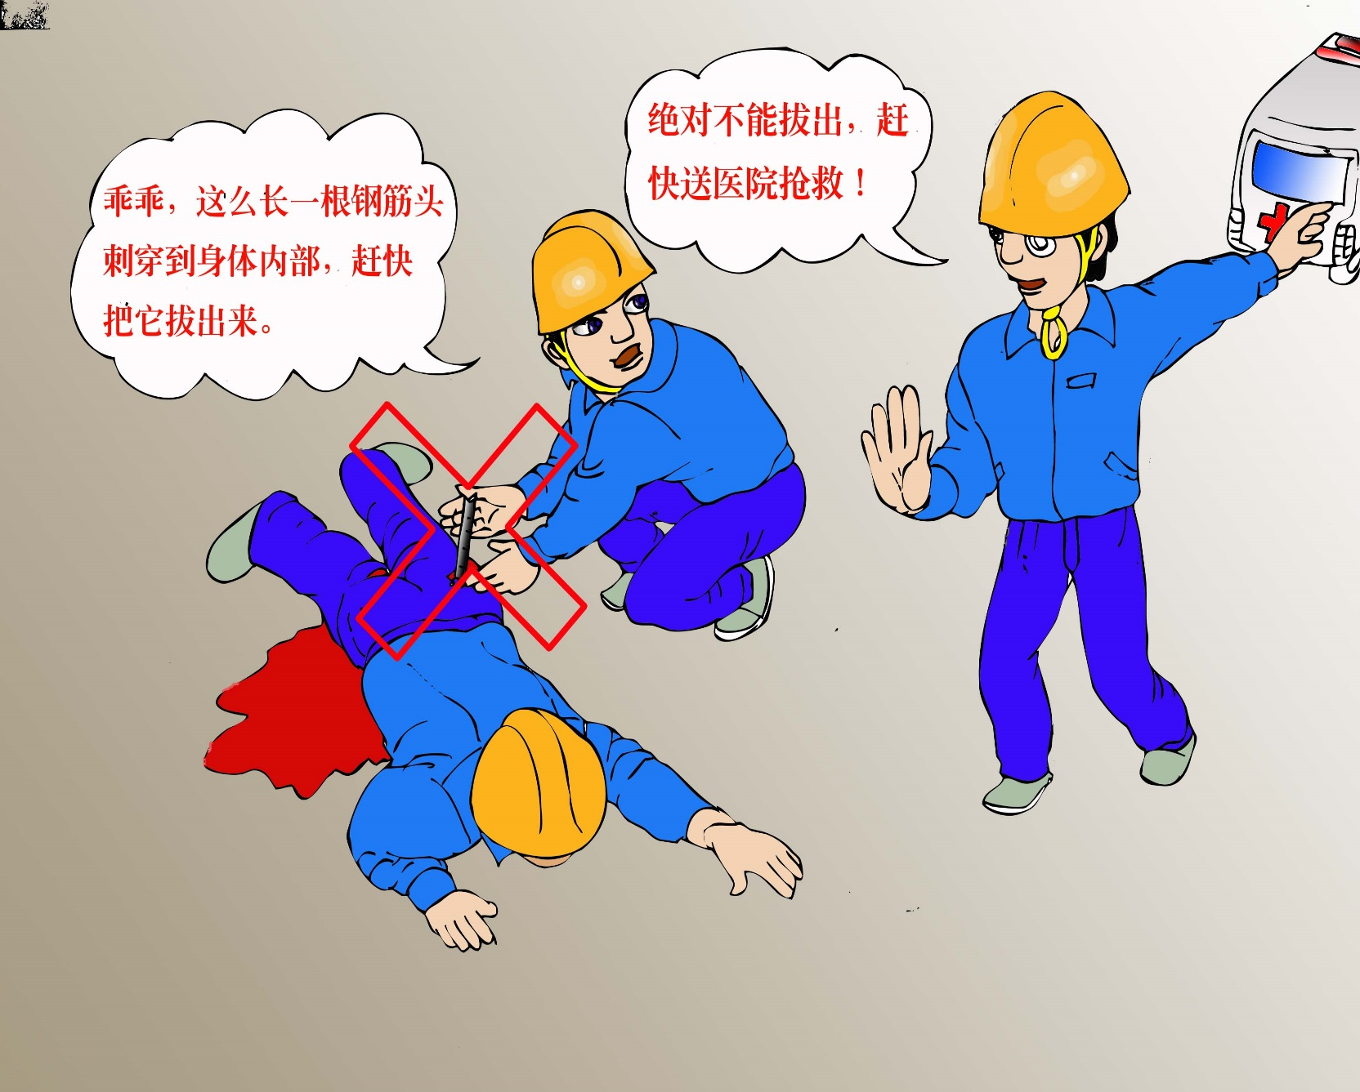
生产中的安全
清除伤口异物
必须仔细清洗伤口上的脏物和各类异物，如果伤口里有体积较大的异物，暂时不要动它。
不要试图从很深的伤口里取出异物，否则可能引起更严重的出血。
注：如果伤口仍透过纱布向外渗血，不要揭开纱布，否则会破坏刚刚形成的血凝块，导致更严重的出血。此时，应该拿一块更大的棉垫或纱布覆盖在原来的纱布上，再用绷带牢固包扎。

Slide 33
生产中的安全
粉尘？

Slide 34
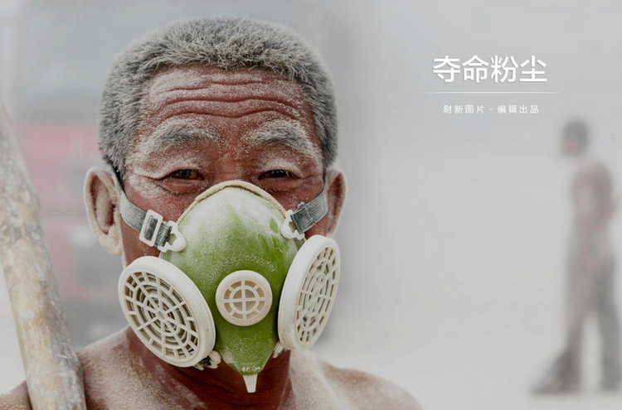
生产中的安全
危害
1、污染大气，危害人类的健康。飘逸在大气中的粉尘往往含有许多有毒成分，如铬，锰，镉，铅，汞，砷等。
2、粉尘爆炸：指粉尘在爆炸极限范围内，遇到热源(明火或温度)，火焰瞬间传播于整个混合粉尘空间，化学反应速度极快，同时释放大量的热，形成很高的温度和很大的压力，系统的能量转化为机械能以及光和热的辐射，具有很强的破坏力。
事故案例：
1913～1973年间美国仅工农业方面就发生过72次比较严重的粉尘爆炸事故。
1952—1979年间，日本发生各类粉尘爆炸事故209起，伤亡共546人，其中以粉碎制粉工程和吸尘分离工程较突出，各为46起。
1965—1980年，联邦德国发生各类粉尘爆炸事故768起，其中较严重的是木粉及木制品粉尘和粮食饲料爆炸事故，分别占32%和25%。
1942年，我国本溪煤矿曾发生世界上最大的煤尘爆炸，死亡1549人，重伤246人。
1987年哈尔滨亚麻厂的亚麻尘爆炸事故，死亡58人，轻重伤177人，直接经济损失882万元。
2014年8月2日江苏昆山工厂爆炸致至少65人死亡。爆炸系因铝粉尘遇到明火引发的安全事故。
2015年6月27日晚上8点30分左右，台湾新北市八仙水上乐园举行“彩虹派对”时发生粉尘爆炸，截止29日，爆炸案共致498人受伤，一重伤者不治身亡。

Slide 35
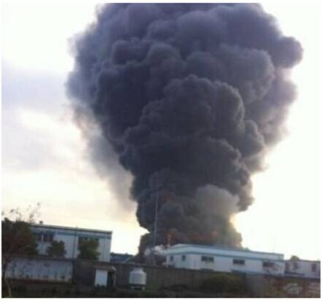
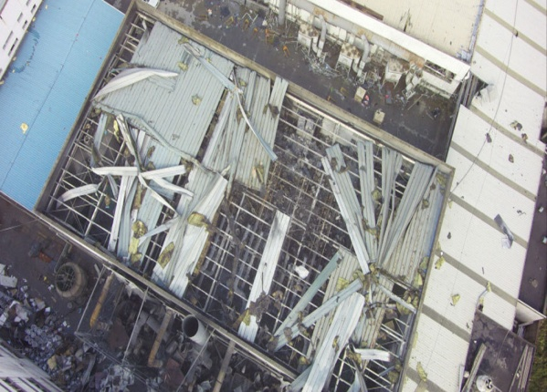
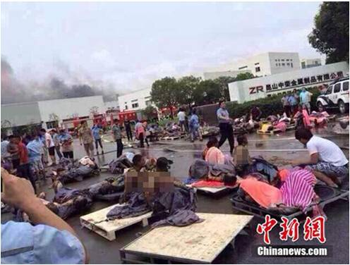
生产中的安全
8.2昆山工厂粉尘爆炸事故
2014年8月2日7时，江苏昆山开发区的昆山中荣金属制品有限公司（台商独资企业，以下简称中荣公司）汽车轮毂抛光二车间员工上班。7时10分，除尘风机开启，员工开始作业。7时34分，1号除尘器发生爆炸。爆炸冲击波沿除尘管道向车间传播，扬起的除尘系统内和车间集聚的铝粉尘发生系列爆炸。当场造成47人死亡、当天经送医院抢救无效死亡28人，185人受伤，事故车间和车间内的生产设备被损毁。依照《生产安全事故报告和调查处理条例》（国务院令第493号）规定的事故发生后30日报告期，共有97人死亡、163人受伤（事故报告期后，经全力抢救医治无效陆续死亡49人，尚有95名伤员在医院治疗，病情基本稳定），直接经济损失3.51亿元。

Slide 36
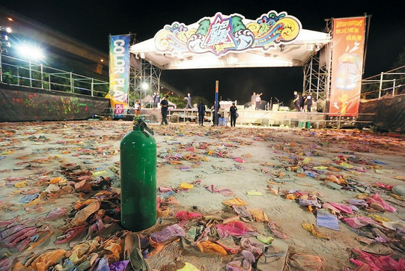
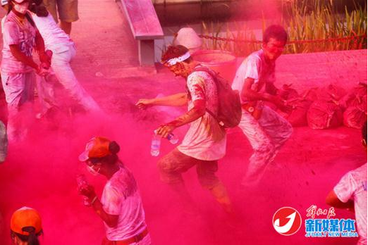
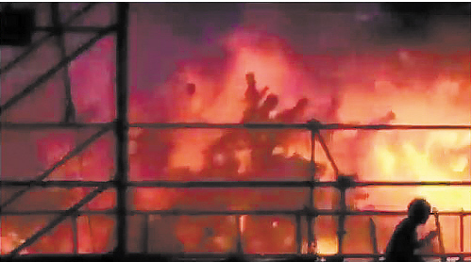
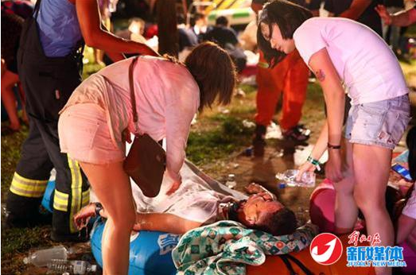
生产中的安全
6·27新北舞台爆炸事件
一、事故经过
2015年6月27日20时40分，新北市八里区八仙水上乐园举办“彩色派对”活动；从舞台左侧、右侧、前方分别往天空喷洒出一发七彩粉末。粉末发射后,舞台前方赫然迸出大片火光。 “还以为是特技。”逃出粉尘爆炸的幸运者面对电视镜头说。但接下来的熊熊火焰铺天盖地,迅速席卷了舞台前方穿着清凉泳装的民众。
二、原因分析
调查报告显示事故由玉米粉接触高温光束灯引起燃烧所致。
根据新北市地方消防和警察部门的调查，尘爆祸首指向当时舞台右前方安装的光束灯。这种BEAM200型电脑光束灯使用200瓦灯泡，利用交叉聚光原理，可以射出较强的光线，还可以变幻颜色，在舞台上营造光感氛围。事发当时，长时间使用的光束灯表面温度达到400摄氏度，而空中不断吹出、弥漫的彩色玉米粉的燃点为430摄氏度，接触光束灯表面后即被引燃，再加上空气中粉尘密度较大，顿时燃起大火，而视觉上则给人以爆炸的景象。
Notes:
报道说，“彩虹派对”在台湾颇为盛行，专家指出，这些标榜使用食用级玉米粉加上色素制成的缤纷彩色粉雾，让活动嗨翻天，民众开心之余，却忘了这些易燃粉末一遇火源，恐引发“粉尘爆炸”，杀伤力更甚煤气罐。

Slide 37
生产中的安全
扑救方法
扑救粉尘爆炸事故的有效灭火剂是水，尤以雾状水为佳。它既可以熄灭燃烧，又可湿润未燃粉尘，驱散和消除悬浮粉尘，降低空气浓度，但忌用直流喷射的水和泡沫，也不宜用有冲击力的干粉、二氧化碳、1211灭火剂，防止沉积粉尘因受冲击而悬浮引起二次爆炸。
对一些金属粉尘(忌水物质)如铝、镁粉等，遇水反应，会使燃烧更剧烈，因此禁止用水扑救。可以用干沙、石灰等(不可冲击)；堆积的粉尘如面粉、棉麻粉等，明火熄灭后内部可能还阴燃，也因引起足够重视；对于面积大、距离长的车间的粉尘火灾，要注意采取有效的分割措施，防止火势沿沉积粉尘蔓延或引发连锁爆炸。
具有爆炸性的粉尘（7类）
金属（如镁粉、铝粉）
煤炭
粮食（如面粉、淀粉、土豆粉、玉米粉、干奶粉）
饲料（如血粉、鱼粉）
农副产品（如棉花、烟草、茶叶粉尘）
林产品（如纸粉、木粉）
合成材料（如塑料、染料）

Slide 38
生产中的安全
粉尘作用
1、凝结作用：云、雾、雪的形成
2、使天空中呈现的蔚蓝色：散射作用
3、日出和日落也是粉尘之功。
1883年，印尼克拉克脱火山爆发，把大量火山灰抛入天空，那时该地区人们看到的太阳总是火红色的，这种景观持续了两年之久。
1816年，印尼爪哇火山喷射出的烟尘反射和吸收了大量阳光，结果导致那一年该地区气温的降低，出现了罕见的没有夏天的奇迹，即所谓的阳伞效应。总之，没有粉尘云，雾，雨，雪将不复出现，火红的太阳和绚丽的彩虹也要消失，自然景观大为逊色。

Slide 39
03
交通行车安全

Slide 40
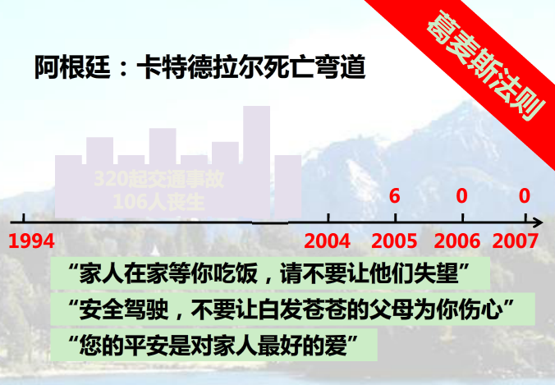
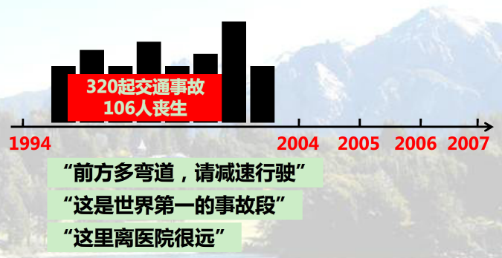
交通安全
3.1 交通安全
你的平安是对家人最好的爱——葛麦斯安全法则
阿根廷——卡特德拉尔死亡弯道

Slide 41
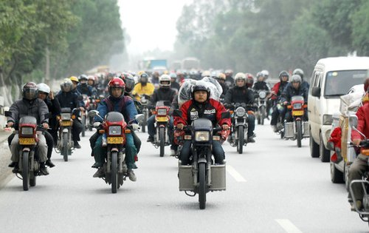
交通安全
交通事故已成为“世界第一害”，而中国是世界上交通事故死亡人数最多的国家之一。因交通事故死亡人数均超过10万人，已经连续十余年居世界第一。
中国的“马路战争”
以2002年交通事故状况为例：
每天约有300人死于车祸
我国2002年发生道路交通事故77.3万起，死亡109381人，伤残56.2万人
在我国，平均每4.8分钟有1人死于车祸，每0.9分钟有1人在车祸中伤残

Slide 42

交通安全
影响交通安全的四大要素：人、车、路、气象条件。
人
车
路
气象
90%以上的
交通安全事
故都是驾驶
员违法驾驶
导致的。
积雪
积水
低温等
5%的交通
事故是机
械故障导
致
良好的路
况可以改
善交通通
行条件。

Slide 43
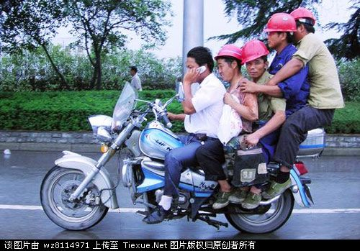
交通安全
一、摩托车在安全方面的特点
1、体积小、速度快、平稳性差；
2、没有保护装置，稍遇碰撞，极易失控颠覆；
3、有关资料显示，摩托车交通事故率是其他车辆的4倍：
骑摩托车行驶每公里的致命危险率约为小汽车的驾驶员的20倍，与汽车的相撞事故中，骑乘摩托车的死亡率高达97%。
二、摩托车交通事故的主要原因
不按规定车道行驶 突然变道和急转弯
违章装载 无证驾驶
超速行驶 酒后驾驶
不戴安全帽 快速进入主干道

Slide 44
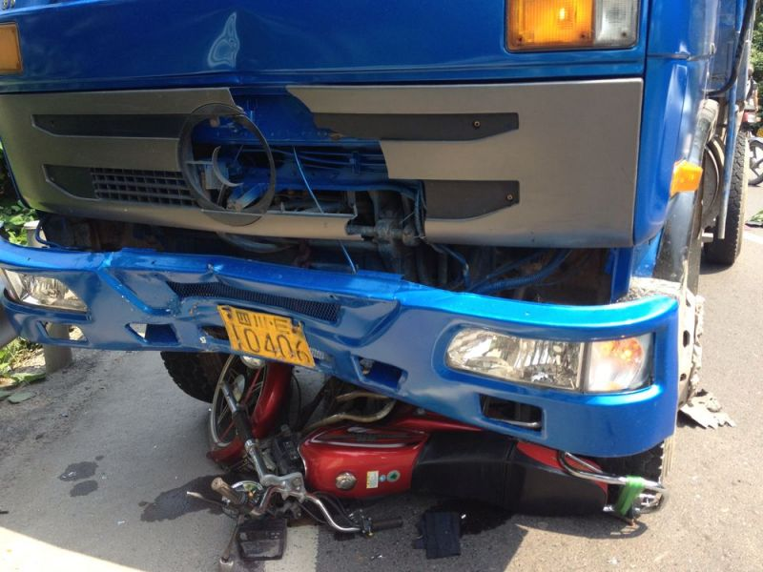
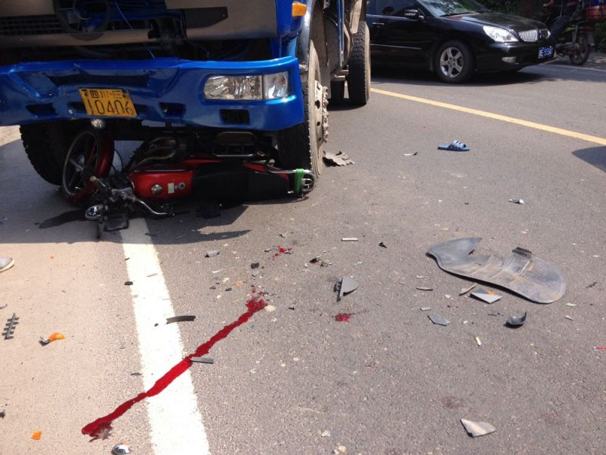
交通安全
三、大s型，路边有风景树挡住了大货司机的视线，现场有大货制动留下的刹车印。根据现场分析。头撞进风口后又头先触地，现场就人事不省。

Slide 45
交通安全
严格遵守交通信号：横过车行道的地点有交通信号时，必须严格遵守，要走人行横道或过街设施，按照信号灯通行
要正确判断，不能在机动车临近时过路：横过路之前，先看左侧有无来车，如有来车，对来车的速度、距离，作出正确的判断，确认安全后，才可行走；当接近道路中央时，仔细看一看右侧有无来车，并作出判断继续过路，才可确保安全横过车行道。绝不能在机动车临近时横过机动车道
垂直通过、不得突然猛跑：斜穿过路会延长行人在车行道的步行距离和时间，也会影响观察往来车辆的视野；行人突然猛跑过路，会使机动车驾驶员对突然出现的情况，不能迅速作出判断，正确采取相应措施，另外，由于猛跑时因贯性作用，不能及时停住，很容易发生交通事故
Notes:
我是正文

Slide 46
交通安全
拒绝酒后驾驶、创造平安生活
“驾车一杯酒，亲人两行泪”，酒后驾驶导致严重交通违法行为，造成重大交通事故的事例已屡见不鲜，它使无数家庭悲痛欲绝骨肉分离、天人永隔,它让幸福转瞬即逝，其引发的伤害造成无数个生命离开。纵观各类交通事故酒后驾驶危害极为严重，不仅伤害他人也伤害自己。
安全是和谐的基础，是幸福的保障，当今，道路交通事故以成为影响人们生命安全的主要威胁。希望通过上述酒后驾驶案例吸取事故教训，为预防和减少道路交通事故的发生，杜绝酒后驾驶，认真遵守道路交通安全法，遵守企业各项规章制度，才能保证安全行车。
Notes:
我是正文

Slide 47
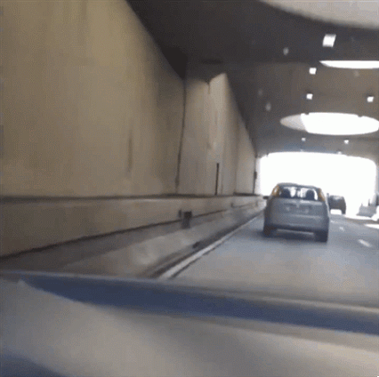

交通安全
交通伤害

Slide 48
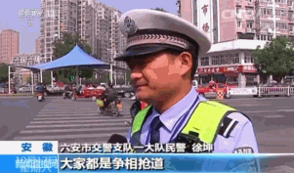
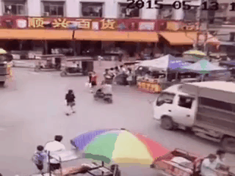
交通安全
2015年，5月13日，广东中山市坦洲镇十四村路口

Slide 49



交通安全

Slide 50

交通安全

Slide 51




交通安全
安全带的作用
恐怖的碰撞瞬间 开车要系紧安全带

Slide 52



交通安全
车祸中不使用安全带 从相撞到死亡只需0.7秒!
美国科学家倡导人们在驾车时使用安全带，科学家在研究了数百起造成司机死亡的车祸后发现，一辆时速88公里的汽车从相撞到导致司机死亡只需短短的0.7秒。
海洋钻井运输公司

Slide 53

交通安全
儿童乘车要使用专用安全座椅
测试表明，汽车以时速为50公里的速度撞上墙壁的冲击力，相当于从10米高度（约为3层楼屋顶的高度）跌落到水泥地面上。汽车以时速50公里发生碰撞时，作用于既没有系安全带也没有使用儿童安全座椅的四岁儿童身上的、向前方冲击的能量，是儿童体重的30倍！未使用儿童安全座椅的死亡率和重伤率约为使用儿童安全座椅的2.5倍。因此，即使儿童的体重比较轻，但是也一定要让儿童坐在儿童安全座椅内，防止因汽车事故造成伤害。
海洋钻井运输公司

Slide 54
04
用电安全

Slide 55

安全用电须知
需要移动某些非固定安装的电气设备，如电风扇，临时照明灯，电焊机等时，必须先切断电源再移动。同时导线要收拾好，不要在地面上拖来拖去，以免磨擦。不要硬拉，以免拉断。

Slide 56

安全用电须知
一、安全用电须知
不得将工件等重物压在导线上，防止压断导线发生触电。

Slide 57


安全用电须知
一、安全用电须知
严禁将导线直接插入插座内使用，以免造成短路或产生的火花引发火灾。
直接插入，容易接触不良或短路
正确的做法

Slide 58



安全用电须知
一、安全用电须知
在打扫卫生，擦拭设备时，严禁用水冲洗电气设施，或用湿布去擦拭带电的电气设施、开关和插座等。

Slide 59


安全用电须知
一、安全用电须知
电炉、电烤箱等电热器具应选用专用的连接器，应放置在隔热底座上。使用中的延长线是否有发烫或异味产生？此为过负荷现象，应立即停止使用该高耗能电器。
使用老旧、破损的延长线会造成短路、漏电或人员触电等危险，应立即更新。

Slide 60


安全用电须知
一、安全用电须知
办公区域禁止使用白炽灯等非冷光灯泡作照明用途。

Slide 61


安全用电须知
一、安全用电须知
不得用湿手操作电器的开关或插拔电源插头，从插座上拔下插头时，应用手直接握持插头，不得对电源线施加拉力。

Slide 62

安全用电须知
一、安全用电须知
当保护装置动作或熔断器的熔体熔断后，应先查明原因、排除故障，并确认电气装置已恢复正常后才能重新接通电源、继续使用。更换熔体时不应任意改变熔断器的熔体规格或用其它导线代替。
当电气装置的绝缘或外壳损坏，可能导致人体触及带电部分时，应立即停止使用，并及时修复或更换。

Slide 63


安全用电须知
一、安全用电须知
确保电器设备良好散热（如电视机、电热开水器、电脑、音响等），不能在其周围堆放易燃易爆物品及杂物、防止因散热不良而损坏设备或引起火灾。

Slide 64

安全用电须知
一、安全用电须知
车间内的电器设备很多，不能随便乱动。如果电气设备出现故障，不得擅自修理，应立即请电工检修。
特种作业人员是经过专门的安全技术培训考核，取得了职业资格证和特种作业操作证后，才能上岗作业
不正确的操作可能会引发事故

Slide 65




安全用电须知
一、安全用电须知
自己经常使用的配电箱，开关，按钮，插座，导线等。必须保持完好，安全，不得有破损或将带电部分裸露出来。
破损 无操作柄
导电部分已裸露
安全的操作面板
插座脱落

Slide 66
用电安全
经常接触和使用的配电箱、配电板、闸刀开关、按扭开头、插座、插销以及导线等，必须保持完好，不得有破损或将带电部分裸露
经常检查电气设备的保护接地、接零装置，保证连接牢固
在使用手电钻、电砂轮等手持电动工具时，必须安装漏电保护器，工具外壳要进行防护性接地或接零，并要防止移动工具时，导线被拉断，操作时应戴好绝缘手套并站在绝缘板上
对设备进行维修时，一定要切断电源，并在明显处放置“禁止合闸，有人工作”的警示牌
严禁带电操作
Notes:
我是正文

Slide 67
说明：
1.资料由“超级文库”上传者收集于网络；
2.向版权所有者致谢；
3.更多资源请扫下方二维码关注公众号；
4.关注微信公众号：“安全生产资讯”领取海量资料
5.超级文库地址：wenku.chaojikaoba.cn

Slide 68
班组安全
Tｈａｎｋ Ｙｏｕ

